Slide 1
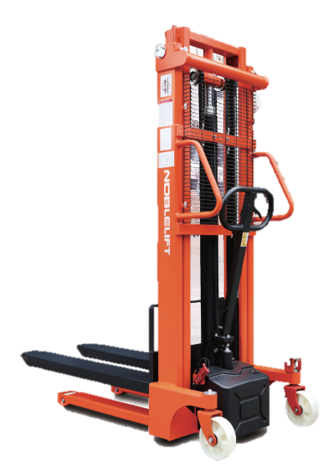
Apilador semiélectrico, modelo ESFH 1025
    Capacidad de carga: 800 kg.
    Centro de carga: 600mm.
    Distancia entre ejes: 1.185mm.
    Altura de elevación: 2.500mm.
    Altura del mástil extendido: 3.037mm.
    Dimensión de Uñas: 60/160/1150mm.
    Ruedas: Nylon/poliuretano.
    Largo del equipo: 1.690 mm.
    Radio de giro: 1.285 mm.
    Motor de elevación: 1.2Kw.
    Batería: 48V/20Ah.
    Ancho total: 740 mm.
Peso del equipo: 330 kg.
Velocidad de elevación 0.058m/s.
Plazo de entrega
Inmediata
12 meses.
Apilador de elevación electrohidráulica, traslación manual.
Con estructura de apilador hidráulico, pero con bomba electrohidráulica.
Equipo accesible, y de elevación sin esfuerzo.
Ideales para cargar y descargar camiones.

